Slide 1


Trapianto di rene a ferro di cavallo da Donatore in morte Cardiaca: un trapianto da record
Filomena Sergi
Dipartimento di scienze chirurgiche Oncologiche e Gastroenterologiche-DISCOG
Università di Padova
U.O.C. Clinicizzata Chirurgia Generale 2- Ca’Foncello Treviso
ULSS2 Marca Trevigiana
Centro di riferimento Regionale di Chirurgia Epato-bilio-pancreatica e Trapianti di Rene
Direttore: Prof. Giacomo Zanus
X Maggio 2026

Slide 2
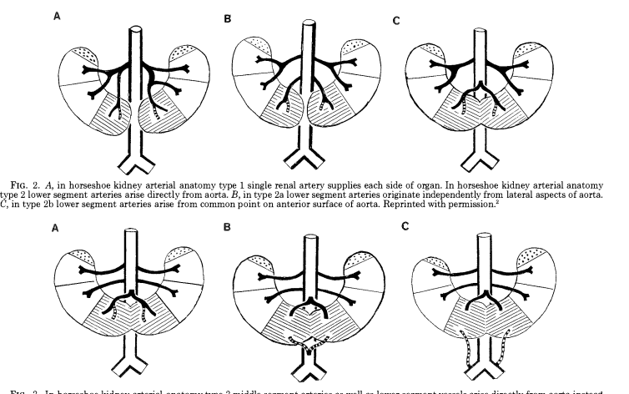

TRAPIANTO DI RENE A FERRO DI CAVALLO
DA DONATORE DCD
OVERVIEW
Tra le più comuni anomalie renali congenite:
1/400 nei bambini / 1/800 negli adulti
Solo nel 15% l’istmo è formato da tessuto fibrotico
Associata ad anomalie vascolari e ureterali
  arterie renali multiple (> 30%)
  duplicazioni ureterali
  ureterocele
  ostruzione giunzione pelvi-uretere
PERLMUTTER AD. Anomalies of the urinary tract. In: Campbells Urology, 5th edn. Philadelphia: WB Saunders, 1986.

Slide 3
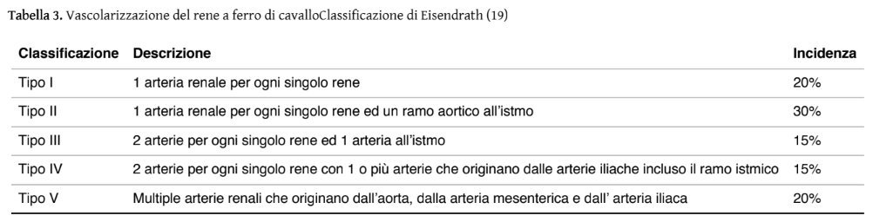
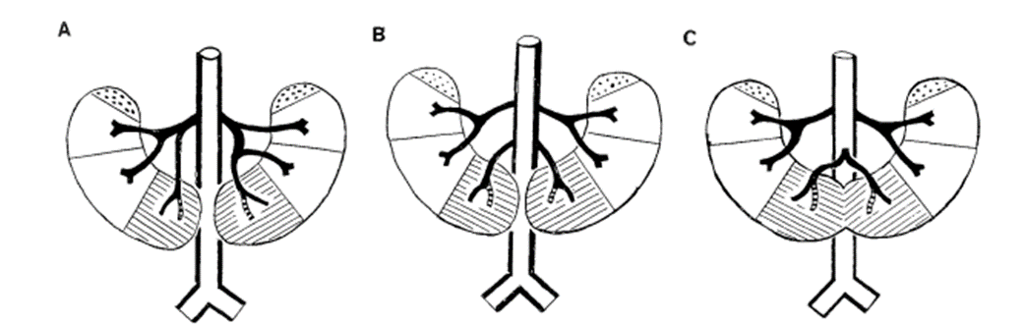
TRAPIANTO DI RENE A FERRO DI CAVALLO
DA DONATORE DCD
OVERVIEW

Slide 4
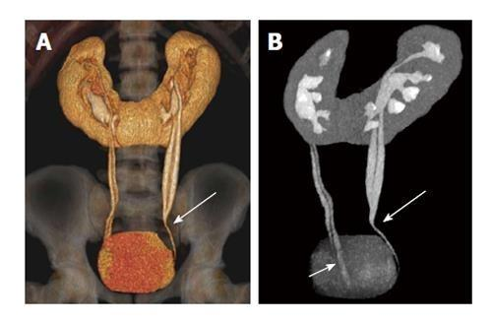
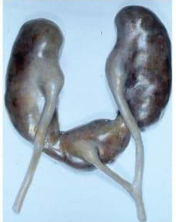
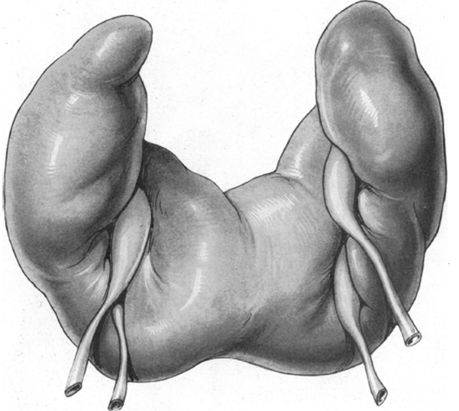
TRAPIANTO DI RENE A FERRO DI CAVALLO
DA DONATORE DCD
OVERVIEW
Anomalie ureterali ostruzione giunzione pelvi-uretere (35%)

Slide 5
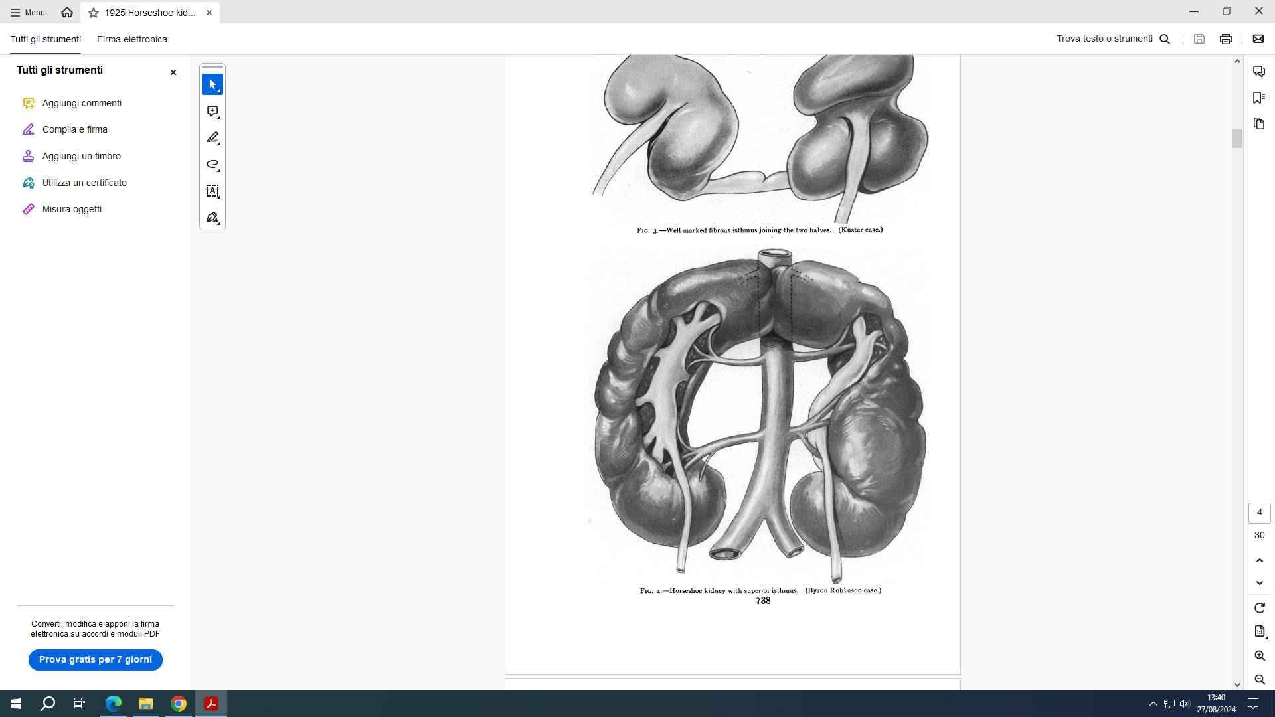
TRAPIANTO DI RENE A FERRO DI CAVALLO
DA DONATORE DCD
TIPS & TRICKS
Il primo “split” da rene a ferro di cavallo è stato descritto da Politano nel 1963
Il trapianto di rene a ferro di cavallo può essere eseguito “en-bloc” in un unico ricevente,
oppure può essere “splittato” e trapiantato in 2 riceventi.
Il graft è “splittabile” se l’anatomia vascolare (i.e. n° arterie/vene)
e l’anatomia del sistema collettore sono favorevoli.
Se “splittato”, il trapianto va effettuato in fossa iliaca omolaterale
poichè le vene sono solitamente più corte rispetto all’anatomia modale

Slide 6
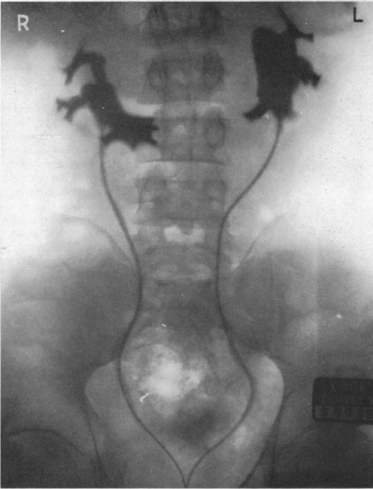
TRAPIANTO DI RENE A FERRO DI CAVALLO
DA DONATORE DCD
TIPS & TRICKS
La pelvi renale ed il decorso degli ureteri sono generalmente anteposti
all’ilo vascolare renale ed all’istmo renale.
Il sistema collettore può drenare una porzione del rene controlaterale.
La “sovrapposizione” del sistema collettore al rene controlaterale può
essere esclusa tramite uretero-grafia retrograda bilaterale.
Lo “split” del rene a ferro di cavallo è permesso solo in caso di sistema
collettore modale/non danneggiato al momento del prelievo.
L’uretere deve essere interrotto il più distalmente possibile e più
prossimalmente alla vescica.

Slide 7

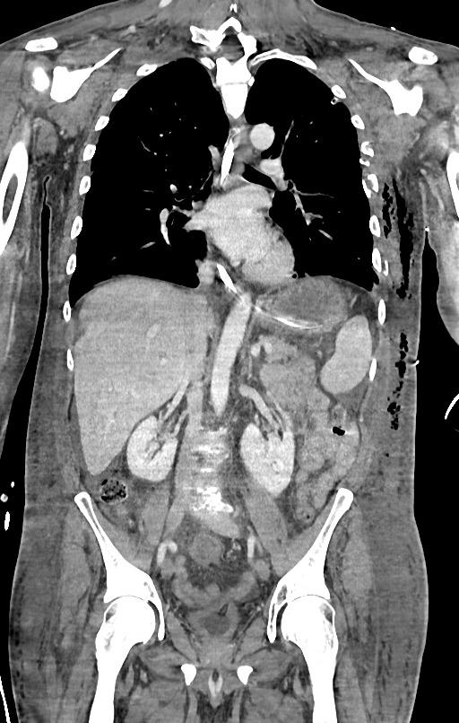
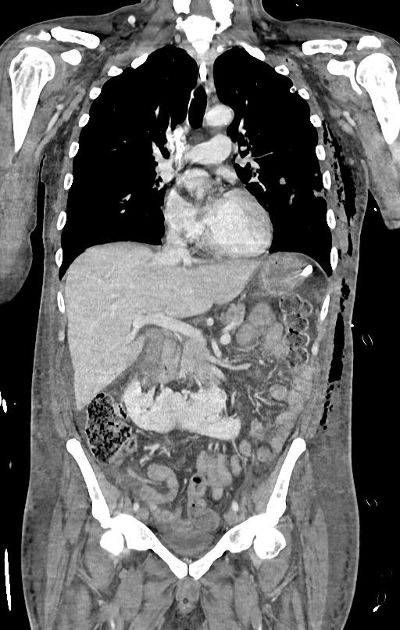
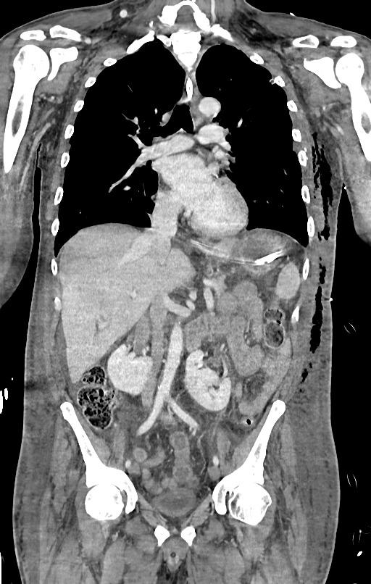
TRAPIANTO DI RENE A FERRO DI CAVALLO
DA DONATORE DCD
CASE REPORT - DONATORE
Età: 60 anni
Altezza:180 cm
Peso: 90 Kg
BMI 27,7
Anamnesi: sindrome ansioso depressiva,
non problematiche urologiche
Decorso clinico e decesso: Politrauma della strada, trovato in PEA, ripreso, con danno anossico irreversibile, candidato a desistenza terapeutica e a Donazione degli organi (Donatino After Cardiac Death)

Slide 8
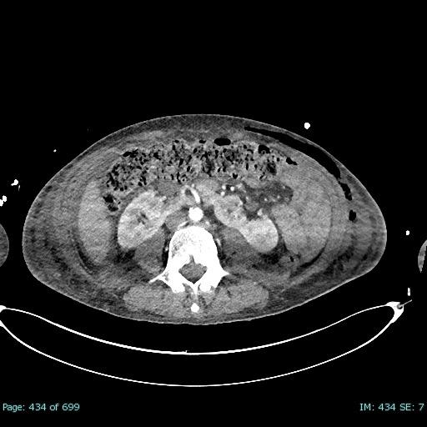
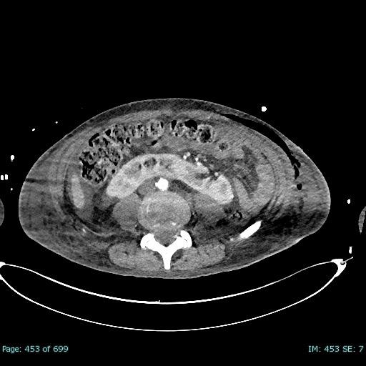
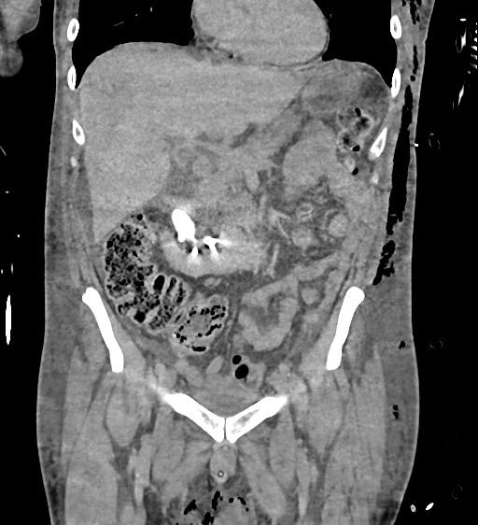
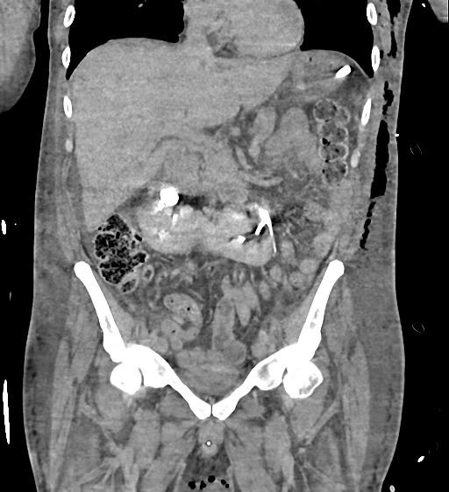
TRAPIANTO DI RENE A FERRO DI CAVALLO
DA DONATORE DCD
CASE REPORT - DONATORE
Esami bioumorali: Creatinina 0.5 mg/dL, Urea 52.6 mg/dL (cut-off 16.6-48.5), eGFR 118 ml/min/1.73 mq
TC addome con mdc: “....Reni fusi al polo inferiore configuranti la morfologia a ferro di cavallo (variante anatomica), con omogeneo effetto nefrografico in fase escretrice tardiva; non segni di idroureteronefrosi….”
Valutazione nefro-chirurgica: “...reni non divisibili per condivisione della vascolarizzazione (1 ramo istmico ad origine aortica), non anomalie del sistema escretore…”

Slide 9
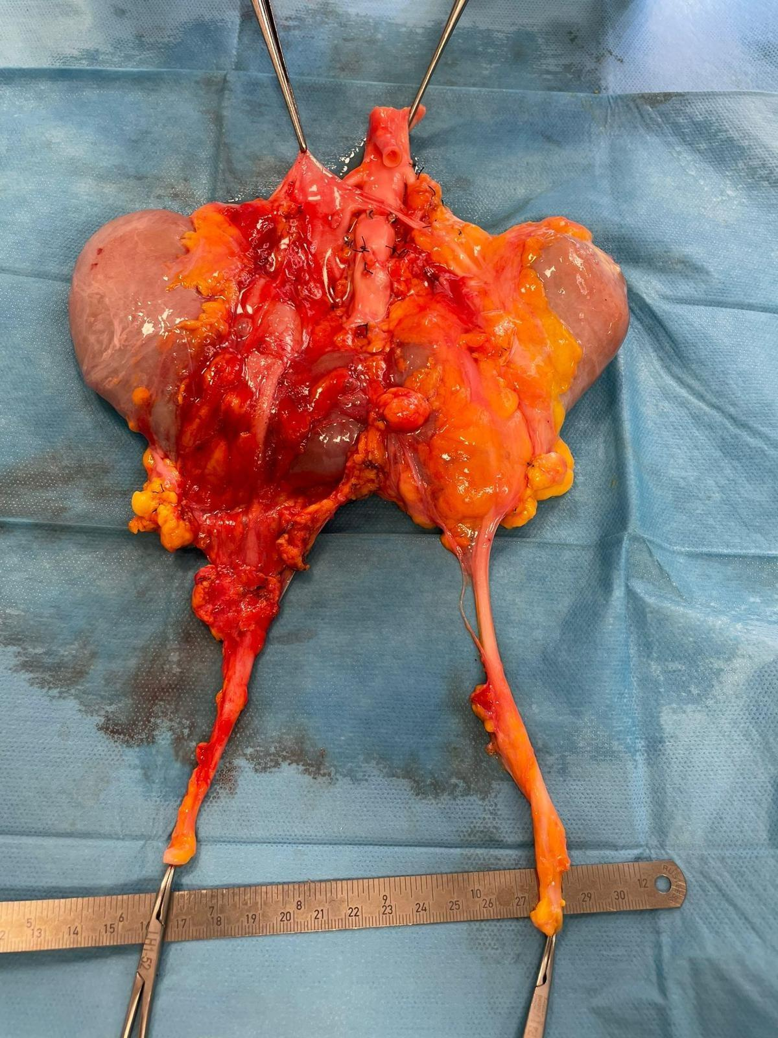
TRAPIANTO DI RENE A FERRO DI CAVALLO
DA DONATORE DCD
CASE REPORT – IL PRELIEVO
Donazione DCD tipo 3
Prelievo en-bloc dei reni conservando le arterie iliache bilateralmente
Back Table
reni non splittabili per presenza di arteria polare all’istmo
legatura di tutti i rami lombari ad origine aortica
riscontro di lieve dilatazione della pelvi renale destra (“nulla osta nefrologico”)
Sezione/chiusura con suturatrice meccanica della vena cava inferiore sovrarenale e dell’aorta sovrarenale
Sezione/chisura con suturatrice meccaninca dell’arteria iliaca comune destra

Slide 10
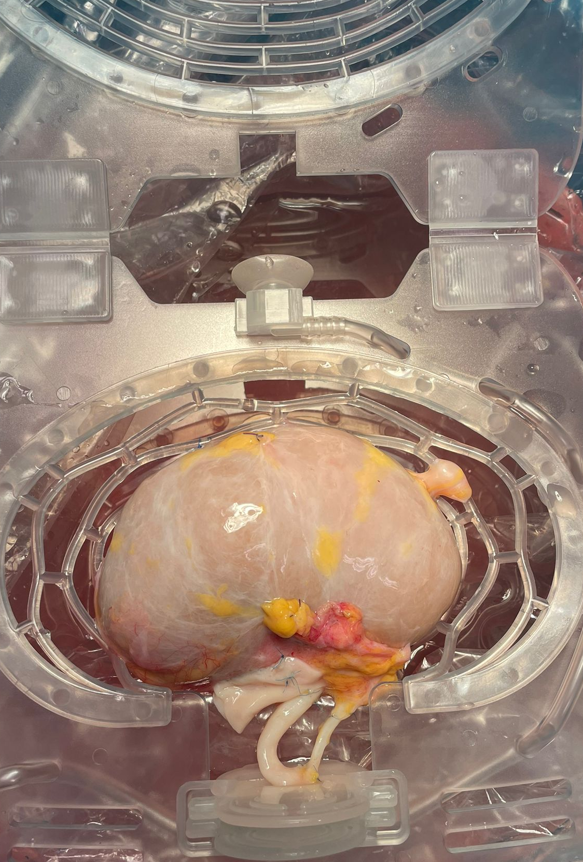
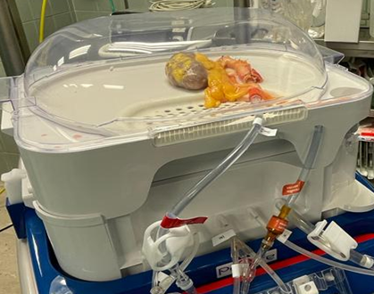
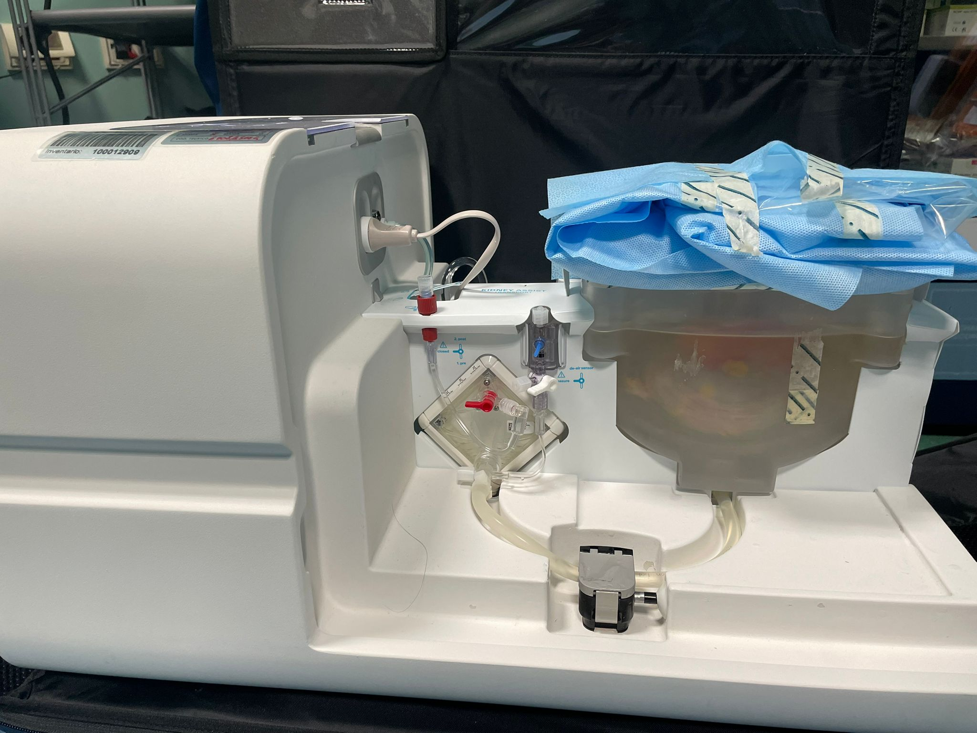
TRAPIANTO DI RENE A FERRO DI CAVALLO
DA DONATORE DCD
CASE REPORT – IL PRELIEVO

Slide 11

TRAPIANTO DI RENE A FERRO DI CAVALLO
DA DONATORE DCD
CASE REPORT – IL RICEVENTE
Donna, 54 anni
IRC dal 2016, malattia primitiva renale non nota
Ipertesa, dislipidemica, HD dal 2018, pregresso Carcinoma tonsillare, abuso di FANS
Esami bioumorali al trapianto: Creatinina 4.44 mg/dL, Urea 46.9 mg/dL, eGFR 11 ml/min/1.73 mq
Assi Iliaci arteriosi bilateralmente esenti da calcificazioni
Cistografia Regolare

Slide 12
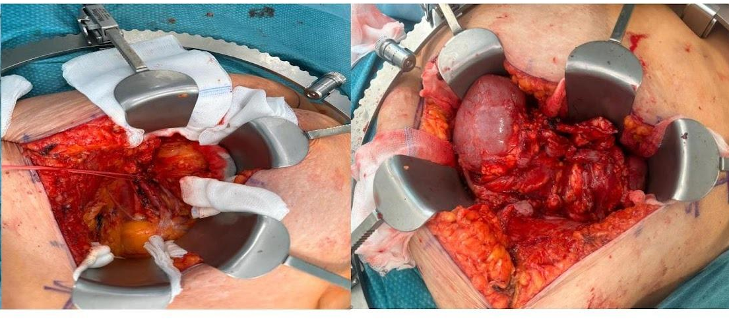
TRAPIANTO DI RENE A FERRO DI CAVALLO
DA DONATORE DCD
CASE REPORT – IL TRAPIANTO

Slide 13

TRAPIANTO DI RENE A FERRO DI CAVALLO
DA DONATORE DCD
CASE REPORT – IL TRAPIANTO
Trapianto en-bloc
Incisione sec. Gibson a sinistra
Anastomosi venosa tra Vena Cava sottorenale del donatore e vena iliaca esterna del ricevente (termino-laterale)
Anastomosi arteriosa tra Arteria Iliaca Comune sinistra del donatore ed arteria iliaca esterna del ricevente (termino-laterale)
Confezionamento di 2 anastomosi uretero-vescicali sec. Lich-Gregoir tra loro separati
CIT: 308 minuti - WIT: 33 minuti

Slide 14
TRAPIANTO DI RENE A FERRO DI CAVALLO
DA DONATORE DCD
CASE REPORT – IL DECORSO POST TRAPIANTO
Monitoraggio post-operatorio in T.I., 3 UEC post-trapianto
Induzione dell’IMMUNO SOPPRESSIONE con ATG, steroide.
1^ gpo → Tacrolimus
8^ gpo → Micofenolato Mofetile (sostituito con Acido Micofenolico per intolleranza gastrointestinale)
Dimessa in 13^ gpo
36^ gpo nuovo ricovero per IRA su Rigetto, Linfocele
Posizionamento pigtail su linfocele (rimosso dopo 6 giorni)
3 Boli di Metilprednisolone 500 mg per 3 giorni con buona ripresa di funzione
A 6 mesi post trapianto: buone condizioni cliniche generali, creatininemia 0,84 mg/dl
Ultimo controllo: 9 mesi post trapianto, buone condizioni generali, creatininemia stabile 0,84 mg/dl.

Slide 15
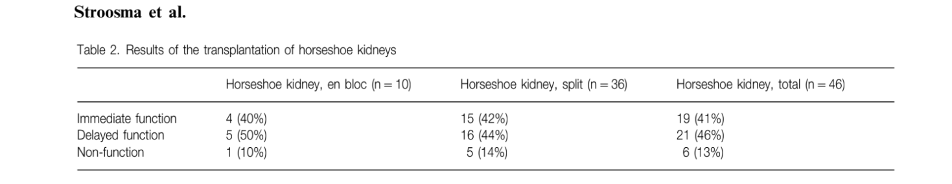
TRAPIANTO DI RENE A FERRO DI CAVALLO
DA DONATORE DCD
DISCUSSIONE
DCD: maggior danno ischemico (20 minuti)
ATTENTA SELEZIONE DELL’ORGANO E VALUTAZIONE
Ridurre tempi di ischemia (macchine da perfusione, allocazione locale)

Slide 16
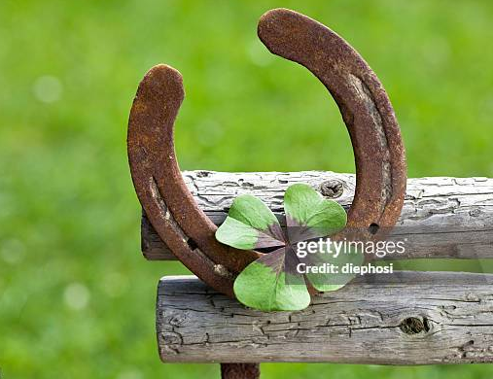
Grazie per l’Attenzione !

Slide 18




